Slide 1
台語變調程式說明
許文漢

Slide 2
目標與方法
目標：
目前現有台語語料的調號皆為本調，但台語在實際應用時有許多變調規則需要考慮，因此希望做出一個程式，能將台羅拼音數字調的本調自動轉換成變調，以變調後的台語語料進行台語TTS系統的發音改善。
方法：
使用意傳開源的臺灣言語工具(pip install tai5-uan5_gian5-gi2_kang1-ku7)
→https://github.com/i3thuan5/tai5-uan5_gian5-gi2_kang1-ku7
擷取其中含有變調功能的程式碼，整理成一初版程式，並以現有校正好台語變調的語料測試變調前後的錯誤率。並整理意傳此工具的變調規則加以討論，請賴老師看變調規則還有哪裡可以改善，以減少變調程式的錯誤率。

Slide 3
初版台語變調程式
from 臺灣言語工具.解析整理.拆文分析器 import 拆文分析器 from 臺灣言語工具.語音合成.閩南語音韻.變調判斷 import 變調判斷 from 臺灣言語工具.音標系統.閩南語.臺灣閩南語羅馬字拼音 import 臺灣閩南語羅馬字拼音 f = open('text.txt') fo = open('changed.txt', 'w') for line in f.readlines(): print('變調前：' + line.strip()) 句物件 = 拆文分析器.對齊句物件(line.strip(), line.strip()) 結果句物件 = 句物件.轉音(臺灣閩南語羅馬字拼音, 函式='音值') 判斷陣列 = 變調判斷.判斷(結果句物件) i = 0 for 詞物件, 原底詞 in zip(結果句物件.網出詞物件(), 句物件.網出詞物件()): 新陣列 = [] for 字物件, 原底字 in zip(詞物件.內底字, 原底詞.內底字): 變調方式 = 判斷陣列[i] if 變調方式 == 變調判斷.愛提掉的: pass else: if 字物件.音 == (None,): 新陣列.append(原底字.khóopih字()) else: 字物件.音 = ''.join(變調方式.變調(字物件.音)) a = 字物件.音[:len(字物件.音) - 1] # 變調後的拼音(含有不要的國際拼音)，拿掉數字調 b = 字物件.型[:len(字物件.型) - 1] # 變調前的拼音(需要的台羅拼音)，拿掉數字調 字物件.音 = 字物件.音.replace(a, b) 新陣列.append(字物件) i += 1 詞物件.內底字 = 新陣列 target = 結果句物件.看音() print('變調後：' + target) fo.write(target + '\n') f.close() fo.close()
程式碼來源→
https://github.com/i3thuan5/tai5-uan5_gian5-gi2_kang1-ku7/blob/3b87b1771359b0a8a18805100e53e21011b3028e/%E8%87%BA%E7%81%A3%E8%A8%80%E8%AA%9E%E5%B7%A5%E5%85%B7/%E8%AA%9E%E9%9F%B3%E5%90%88%E6%88%90/__init__.py
臺灣言語工具程式用法簡介→
https://github.com/i3thuan5/tai5-uan5_gian5-gi2_kang1-ku7/blob/3b87b1771359b0a8a18805100e53e21011b3028e/%E6%96%87%E4%BB%B6/%E5%9F%BA%E6%9C%AC%E7%89%A9%E4%BB%B6.md

Slide 4
初版台語變調程式
句物件 = 拆文分析器.對齊句物件(line.strip(), line.strip())
(章，句，字)物件.型
(章，句，字)物件.音
說明：
此處正確的輸入為，一句台文(物件.型)配一句台文的台羅拼音(物件.音)，且前後字數要一樣，以讓後續判斷變調條件使用
EX. '臺語工具', 'tai5-gi2 kang1-ku7’
程式來源→
https://github.com/SuiSiann/HunLian/blob/4af6cdc65f209e3a7df1e224ad07e5df8e276a07/fatchord-WaveRNN/hokbu-khuanking/gen_tacotron.py#L156
這邊因為配合我們使用情形，先暫時兩邊都用台羅拼音，以達到前後字數一樣，不讓他跳error

Slide 5
初版台語變調程式
taibun = '###' + line taibun = taibun.replace('gua2', '我').replace('--li2', '--裡').replace('li2', '你')\ .replace('--i1 ', '--伊 ').replace(' i1--', ' 伊--').replace('--i1\n', '--伊\n')\ .replace('-i1 ', '-伊 ').replace(' i1-', ' 伊-').replace('-i1\n', '-伊\n')\ .replace(' i1 ', ' 伊 ').replace('###i1', '###伊')\ .replace('lan2', '咱').replace('gun2', '阮').replace('lin2', '恁')\ .replace('--in1 ', '--𪜶 ').replace(' in1--', ' 𪜶--').replace('--in1\n', '--𪜶\n')\ .replace('-in1 ', '-𪜶 ').replace(' in1-', ' 𪜶-').replace('-in1\n', '-𪜶\n')\ .replace(' in1 ', ' 𪜶 ').replace('###in1', '###𪜶')\ .replace('--a2 ', '--仔 ').replace(' a2--', ' 仔--').replace('--a2\n', '--仔\n')\ .replace('-a2 ', '-仔 ').replace(' a2-', ' 仔-').replace('-a2\n', '-仔\n')\ .replace(' a2 ', ' 仔 ').replace('###a2', '###仔')\ .replace('khi3', '去').replace('teh4', '咧')\ .replace('--e5 ', '--的 ').replace(' e5--', ' 的--').replace('--e5\n', '--的\n')\ .replace('-e5 ', '-的 ').replace(' e5-', ' 的-').replace('-e5\n', '-的\n')\ .replace(' e5 ', ' 的 ').replace('###e5', '###的') #.replace('guan2', '阮') taibun = taibun.replace('###', '').strip() 句物件 = 拆文分析器.對齊句物件(taibun, line.strip())
說明：
因為現有語料並沒有字數相對的台文，僅有台羅拼音，為了配合後面變調判斷有出現的關鍵字，針對特定的關鍵字去做替換。
變調判斷程式裡有考慮的關鍵字
'我', '你', '伊', '咱', '阮', '恁', '𪜶’
'的', '仔', '裡', '去', '咧'
字物件.音 = ‘’.join(變調方式.變調(字物件.音)) a = 字物件.音[:len(字物件.音) – 1] # 變調後的拼音(含有不要的國際拼音)，拿掉數字調 b = 字物件.型.replace('我', 'gua2').replace('裡', 'li2').replace('你', 'li2').replace('伊', 'i1')\ .replace('咱', 'lan2').replace('阮', 'gun2').replace('恁', 'lin2').replace('𪜶', 'in1')\ .replace('仔', 'a2').replace('去', 'khi3').replace('咧', 'teh4').replace('的', 'e5') b = b[:len(b) - 1] # 變調前的拼音(需要的台羅拼音)，拿掉數字調 字物件.音 = 字物件.音.replace(a, b)

Slide 6
初版台語變調程式
字物件.音 = ''.join(變調方式.變調(字物件.音)) a = 字物件.音[:len(字物件.音) - 1] b = 字物件.型[:len(字物件.型) - 1] 字物件.音 = 字物件.音.replace(a, b)
說明：
這裡會做替換，是因為意傳變調前會將台羅拼音轉成另一種有國際拼音的樣式，變調判斷過後，將尾巴的數字調做變調後當最後輸出
EX. (Ps.中文意思→也沒有朋友可以傾聽心事)
變調前→ma7 bo5 ping5-iu2 e7-tang3 thiann1 thau2 sim1-khui3
變調後→ma3 bə7 piŋ7-ʔiu1 ʔe3-taŋ2 tʰiⁿaⁿ7 tʰau1 sim7-kʰui3
紅色的數字是變調後的目標數字調，因此以此目標數字調代換變調前的台羅拼音數字調，讓輸出變成我們想要的正常變調後台羅拼音
變調後→ma3 bo7 ping7-iu2 e3-tang2 thiann7 thau1 sim7-khui3

Slide 7
初版台語變調程式
from 臺灣言語工具.語音合成.閩南語音韻.變調判斷 import 變調判斷
...
判斷陣列 = 變調判斷.判斷(結果句物件)
說明：
依據意傳的變調規則判斷要不要變調的地方
變調判斷程式(變調判斷.py)來源→
https://github.com/i3thuan5/tai5-uan5_gian5-gi2_kang1-ku7/blob/3f130719b2cf02710f3fdc6b5b1ddacb7fbed57f/%E8%87%BA%E7%81%A3%E8%A8%80%E8%AA%9E%E5%B7%A5%E5%85%B7/%E8%AA%9E%E9%9F%B3%E5%90%88%E6%88%90/%E9%96%A9%E5%8D%97%E8%AA%9E%E9%9F%B3%E9%9F%BB/%E8%AE%8A%E8%AA%BF%E5%88%A4%E6%96%B7.py

Slide 8
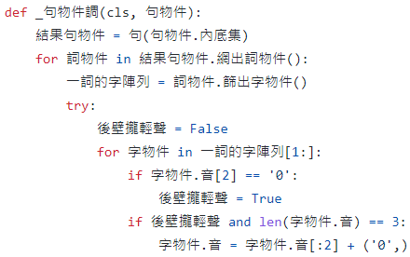
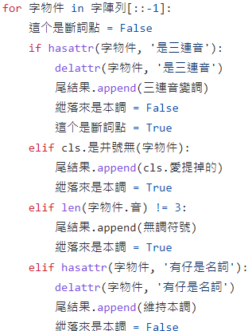
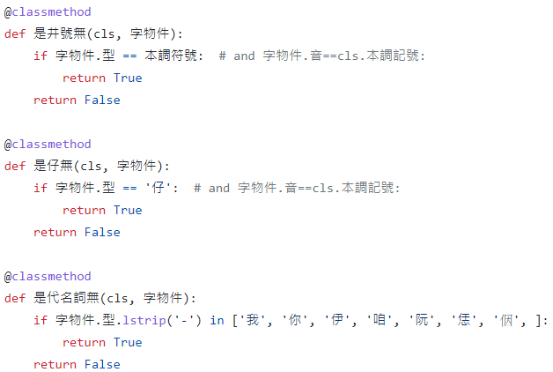
「變調判斷」
說明：
會考慮最後是否是輕聲，有沒有三連音，有沒有名詞等變調規則，其中有些規則也會去讀取字物件.型(原本要搭配的台文)去做判斷依據，最後再使用「變調規則表」去替換字物件.音(台羅拼音數字調)的數字調部分

Slide 9
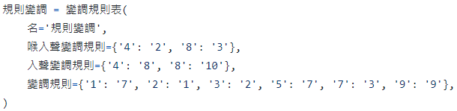
「變調規則表」
說明：
變調判斷後，需要變調的會依據規則變調，三連音變調等規則表進行變調
變調規則表程式來源→
https://github.com/i3thuan5/tai5-uan5_gian5-gi2_kang1-ku7/blob/3f130719b2cf02710f3fdc6b5b1ddacb7fbed57f/%E8%87%BA%E7%81%A3%E8%A8%80%E8%AA%9E%E5%B7%A5%E5%85%B7/%E8%AA%9E%E9%9F%B3%E5%90%88%E6%88%90/%E9%96%A9%E5%8D%97%E8%AA%9E%E9%9F%B3%E9%9F%BB/%E8%AE%8A%E8%AA%BF/__init__.py

Slide 10
初版台語變調程式_變調結果
針對已經人工校正好變調的TAT-TTS-M1語料進行變調的測試，將還沒變調過的原始台羅拼音文本，使用初版台語變調程式進行變調，以下是部分轉換前後的文本比較。
台灣需要主動的孤單事務大臣
所以在正月十七日
英國的總理就動起來
任命一個孤單事務大臣
專門來處理孤單的問題
中文意思
tai5-uan5 su1-iau3 tsu2-tong7 e5 koo1-tuann1 su7-bu7 tai7-sin5
soo2-i2 ti7 tsiann1-gueh8 tsap8-tshit4
ing1-kok4 e5 tsong2-li2 tio7 khi2-koo2
bing7 tsit8 e5 koo1-tuann1 su7-bu7 tai7-sin5
tsuan1-kang1 beh4 tshu2-li2 koo1-tuann1 e5 bun7-te5
變調前
(before)
tai7-uan7 su7-iau2 tsu1-tong7 e7 koo7-tuann7 su3-bu3 tai3-sin5
soo1-i1 ti3 tsiann7-gueh3 tsap0-tshit4
ing7-kok4 e7 tsong1-li1 tio3 khi1-koo2
bing3 tsit8 e7 koo7-tuann7 su3-bu3 tai3-sin5
tsuan7-kang7 beh2 tshu1-li1 koo7-tuann1 e7 bun3-te5
變調後
(after)

Slide 11
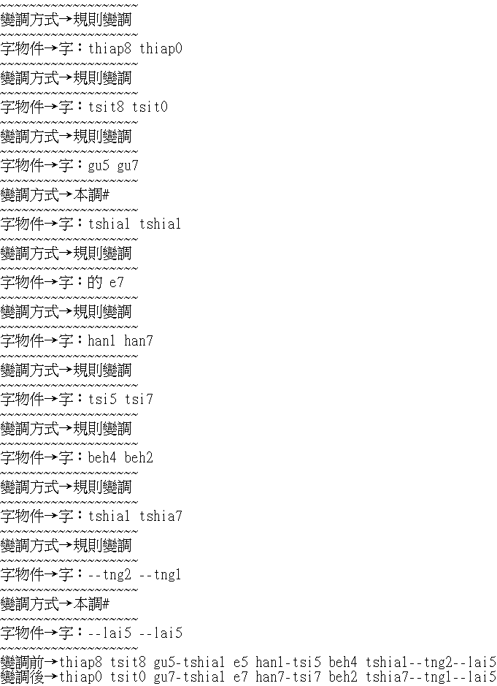
數字調0
說明：
變調的詳細流程可看附件→M1變調流程.txt
可以看到變調方式為「規則變調的入聲」時，8變調成10，最後輸出則為0，目前還沒看到是哪一步改的。

Slide 12

初版台語變調程式_變調結果
將使用程式變調後的文本，與人工聽音檔校正變調後的正確答案比對，將文本的dash取代為空格，測試變調的錯誤率。
因意傳此程式變調後會有數字調0，而M1語料在人工校正後並沒有數字調0，為了統一，經與校正語料的助理討論後，以M1語料的情況，將變調後的數字調0替換為數字調4最為適合。
以下是錄製M1語料的語者資訊，以及部分數字調0替換為數字調4的範例。
語者資訊
pi1 tsit0 kang7 pok8 tsap0 goo3 ki7 hun7 koh2 khah2 tsham2
變調後的結果再將0替換成4
pi1 tsit4 kang7 pok8 tsap4 goo3 ki7 hun7 koh2 khah2 tsham2

Slide 13
初版台語變調程式_變調結果
最後是M1語料測試錯誤率使用的部分文本範例，以及錯誤率結果。
tai7 uan7 su7 iau2 tsu1 tong7 e7 koo7 tuann7 su3 bu3 tai3 sin5
soo1 i1 ti3 tsiann7 gueh3 tsap4 tshit4
ing7 kok4 e7 tsong1 li1 tio3 khi1 koo2
bing3 tsit8 e7 koo7 tuann7 su3 bu3 tai3 sin5
tsuan7 kang7 beh2 tshu1 li1 koo7 tuann1 e7 bun3 te5
測試文本
(test)
標紅色為跟答案相比變調錯誤的地方
tai7 uan5 su7 iau2 tsu1 tong7 e7 koo7 tuann7 su3 bu3 tai3 sin5
soo1 i1 ti3 tsiann7 gueh4 tsap4 tshit4
ing7 kok4 e3 tsong1 li2 tio3 khi1 koo2
bing3 tsit4 e3 koo7 tuann7 su3 bu3 tai3 sin5
tsuan7 kang7 beh8 tshu1 li1 koo7 tuann1 e3 bun3 te5
答案文本
(answer)
變調後錯誤率測試結果
變調前錯誤率(比較用)
Sentence count: 9491
WER: 26.608% ( 26571 / 99862)
WRR: 73.406% ( 73305 / 99862)
SER: 92.193% ( 8750 / 9491)
Sentence count: 9491
WER: 69.238% ( 69142 / 99862)
WRR: 30.775% ( 30733 / 99862)
SER: 99.758% ( 9468 / 9491)

Slide 14
附件檔案說明
M1_1-18.json → M1語料json檔範例
hanlo.txt → 漢羅台文(M1語料原始文本)
zh.txt → 中文(人工新增的)
tone_change.py → 初版台語變調程式
text.txt → 測試文本(變調前)
changed_dash.txt → 變調後文本(測試文本變調後的結果)
changed.txt → changed_dash.txt 將 dash 取代為空格
changed_0to4.txt → changed.txt 把「0」取代成「4」
answer_dash.txt → 人工聽音檔將測試文本校正變調後的正確答案
answer.txt → answer_dash.txt 將 dash 取代為空格
WER.txt → 將 changed_0to4.txt 當作測試，answer.txt 當作答案，計算錯誤率的結果
計算錯誤率使用的套件如下
安裝 → pip install asr-evaluation
混淆矩陣 → wer -c ./answer.txt ./changed_0to4.txt > WER.txt
ORI_WER.txt →將 text.txt 當作測試，answer.txt 當作答案，計算錯誤率的結果
tone_change_print.py → 可另外輸出較詳細的M1語料變調流程
M1變調流程.txt → 較詳細的M1語料變調流程

